Slide 1
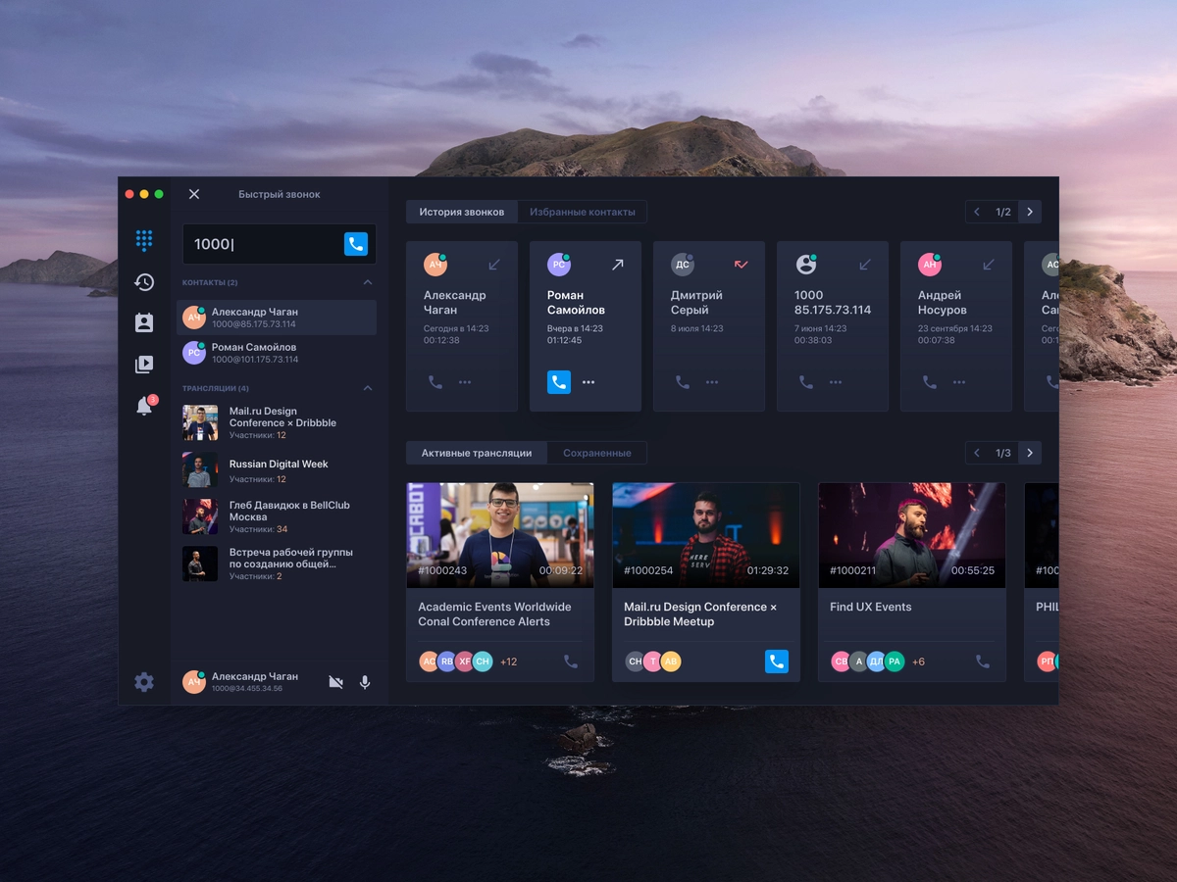
オンラインの テレビアプリ
卒業制作
c200643

Slide 2
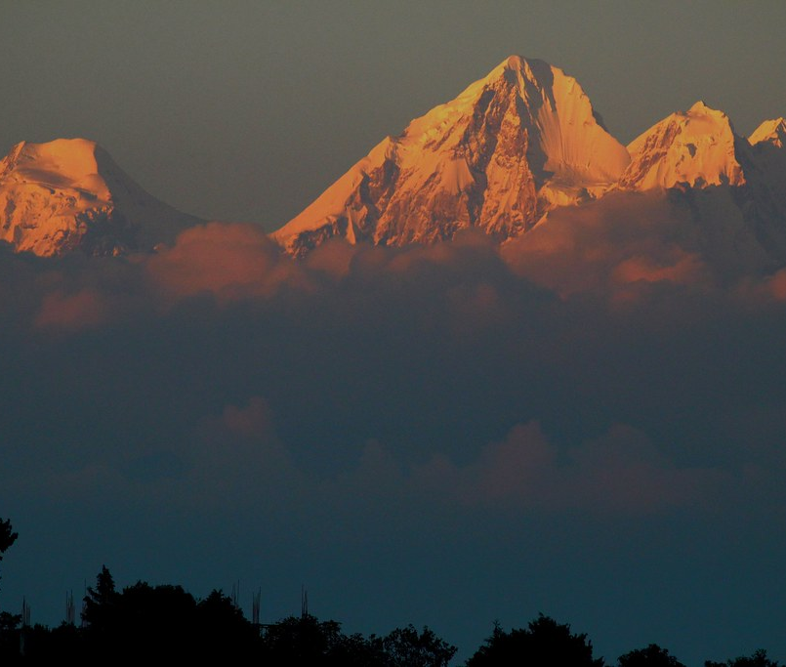
タイトルとコンテンツのレイアウト (リスト)
概要
作品内容の紹介
特徴
苦労したこと

Slide 3

概要
<戻す
テレビ局、映画やドラマなどを配信している動画配信サービスを行っているサイトを紹介します。 主に動画配信で用いられているストリーミング（streaming）技術（ネットワークからのマルチメディアデータ（音楽、動画配信）を受け取り、順次再生していくことによって、大きなデータでもすべてダウンロードするまで待たずに再生できる技術）により、ストレスなく動画を閲覧できます。

Slide 4

作品内容の紹介
<戻す
このサイトは、HTML、CSS、JavaScript、SCSSで作成されています。
動的な背景変更とスムーズなアニメーションのためのスクリプトがあります。

Slide 5

特徴
<戻す
主な特徴は、無料でテレビ番組を視聴し、それらを切り替える特徴です。

Slide 6

苦労したこと
<戻す
1) HTTPSなしでストリームを検索します。 なしでそれらを表示する方法はありません
2) ストリーミングワークストリームを検索する

